Slide 1
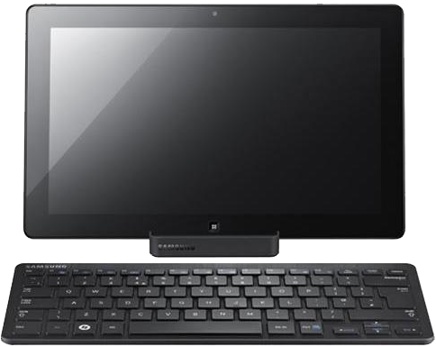
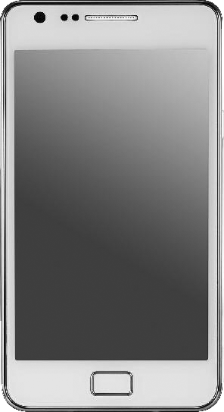
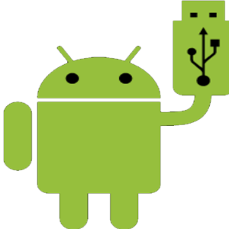
Android-USB
지도교수 : 이민석 교수님
0592073 | 이상현(조장)
0592051 | 김종욱
0792047 | 강인구
0792078 | 이윤재
Notes:
안녕하세요. Lemonade 조 발표를 맡게 된 ‘이상현’입니다, 저희 조 프로젝트 명은 Android-USB로, 안드로이드 스마트폰의 어플리케이션과 카메라, 센서 같은 기능들을 USB로 만들어 PC에서 사용한다는 뜻입니다. 발표는 프로젝트 배경, 관련기술 소개, 프로젝트 소개, 활용 서비스 순으로 진행 되겠습니다.

Slide 2
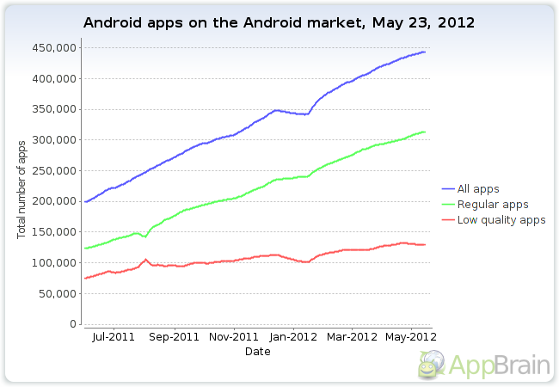
프로젝트 배경
출처 : AppBrain
출처 : 행정안전부
Notes:
차트에서 볼 수 있듯이 안드로이드 어플리케이션의 수가 빠른 속도로 증가해 현재 마켓에 45만개가 등록돼있습니다. 하지만 스마트폰에서 주로 쓰는 기능은 생각보다 별로 없습니다. PC와 연결해 비싼 가격의 스마트폰을 지금보다 다양하게 활용하고자 프로젝트를 기획하게 됐습니다.

Slide 3
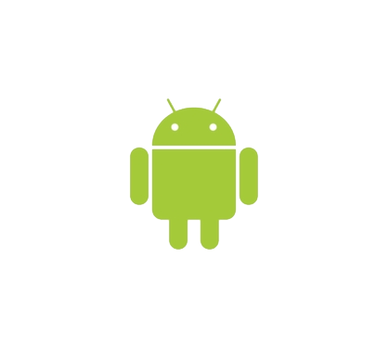
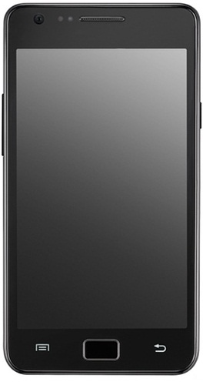


프로젝트 배경
- PC + 스마트폰 = ?
Notes:
PC는 스마트폰보다 큰 화면과 편리한 키보드가 있어서 화면을 보기도 편하고 문자입력 시 빠르고 오타도 적습니다. 이런 장점들을 활용해 PC가 사용 가능한 환경에서는 스마트폰의 많은 서비스들을 PC에서 이용하면 두 기기의 장점을 잘 살릴 수 있을 것입니다.

Slide 4
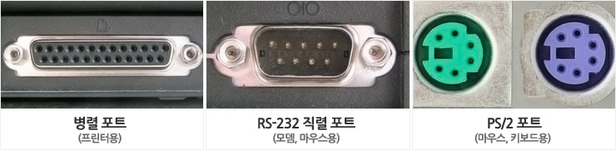
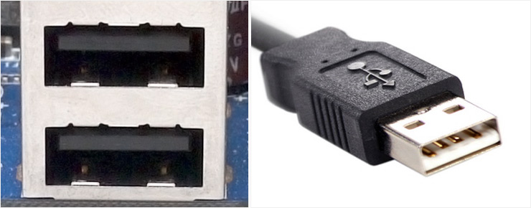
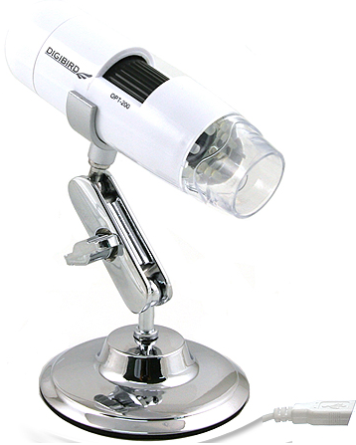
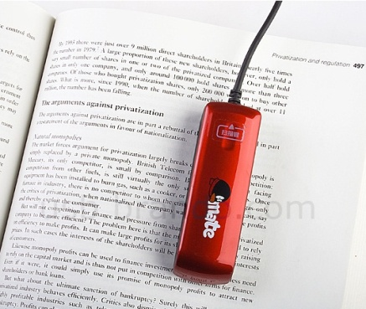
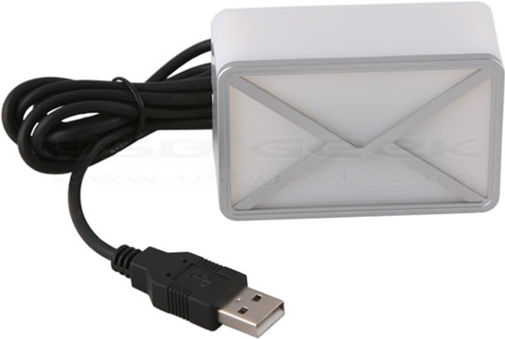
2. 관련기술 소개
A. USB
기존 포트들 -> USB 포트
USB웹 메일 알림이
USB현미경
USB스캐너
Notes:
기존에는 PC와 주변 기기의 연결방식이 매우 다양해서 불편함이 많았는데, USB는 이런 다양한 연결방식을 통합하기 위해 만들어진 입출력 표준으로써, USB장치 개발 비용이 저렴한 편이고, 빠른 속도, 낮은 전력 소비 등의 장점이 있기 때문에 USB장치들이 많이 사용되고 있습니다.

Slide 5

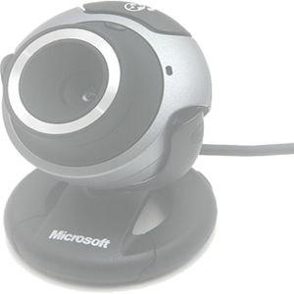
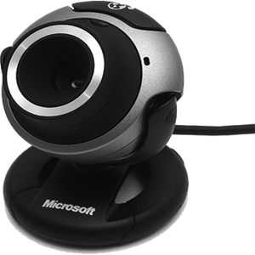
관련기술 소개
B. USB/IP
IP Network
Notes:
PC와 스마트폰의 연결방법으로는 USB/IP기술을 채택했습니다. USB/IP는 오픈 소스로 개발된 기술로써 내 컴퓨터에 연결된 USB장치를 무선으로 다른 사람의 컴퓨터에서 USB장치가 직접 연결된 것처럼 사용할 수 있는 기술입니다. (천천히)

Slide 6
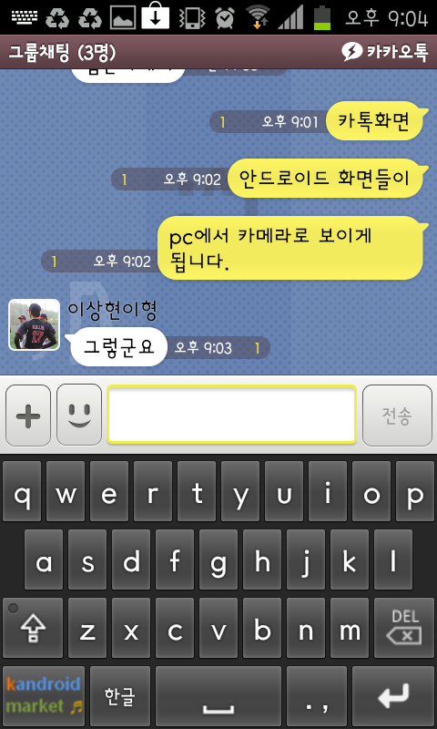
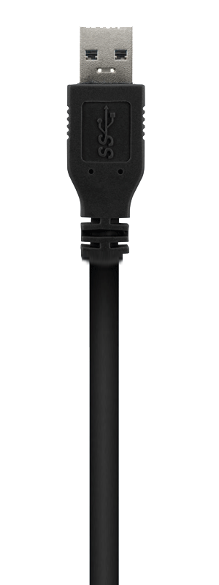
프로젝트 소개
Android-USB
USB/IP
VHCI Driver
Notes:
USB/IP는 서버와 클라이언트로 나뉘어져있는데 서버를 안드로이드 스마트폰에 포팅하고, 어플리케이션을 USB장치처럼 보이도록 할 VHCI드라이버를 만들면, 어플리케이션이 USB장치로 인식됩니다. 그리고 USB/IP를 통해 PC에 연결되서 스마트폰의 어플리케이션을 사용할 수 있습니다..

Slide 7

프로젝트 소개
Android-USB 구조
PC (Windows)
PC (Windows)
Phone (Android)
Windows App
(Using USB Camera)
Windows App
(Using USB Camera)
VHCI Driver
USB Camera
USB / IP
Notes:
예를 들어 좌측이 윈도우 어플리케이션에 USB카메라를 연결한 모습이라면, 우측에서 스마트폰의 카메라 어플리케이션도 VHCI드라이버를 통해 USB장치로 인식되고, USB/IP를 거쳐 어플리케이션의 수정 없이 PC에서 좌측과 동일하게 USB 카메라로 인식되는 모습입니다.

Slide 8
프로젝트 소개
왜 USB/IP인가?
안드로이드 서비스들을 USB장치로 사용이 가능.
윈도우 프로그램을 수정 없이 사용이 가능.
일반USB
USB/IP
TCP/IP
Windows App
(Using USB Camera)
Windows App
(Using USB Camera)
Windows App
(Using USB Camera)
USB Camera
USB/IP
TCP/IP
Notes:
USB/IP를 이용하게 되면 앞에서 예로 든 USB카메라의 경우처럼 기존에 USB 장치를 사용하던 PC용 어플리케이션들을 수정 없이 사용할 수 있다는 장점을 갖습니다. 하지만 TCP/IP로 연결해서 USB장치를 사용하려면 어플리케이션을 수정 해야 되는 문제점이 있습니다.

Slide 9


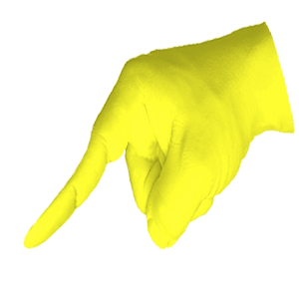

활용 서비스
Client
Server
Android-USB
Notes:
Android-USB 프로젝트를 활용해서 PC에서 스마트폰의 카카오톡, 문자메시지를 사용할 수 있습니다. 그리고 카메라로 찍은 사진을 바로 PC에 저장하는 서비스를 만들 수 있고, 스마트폰을 터치패드로 쓸 수도 있습니다. 이 외에도 스마트폰의 수 많은 다른 기능들을 PC에서 사용할 수 있습니다.

Slide 10
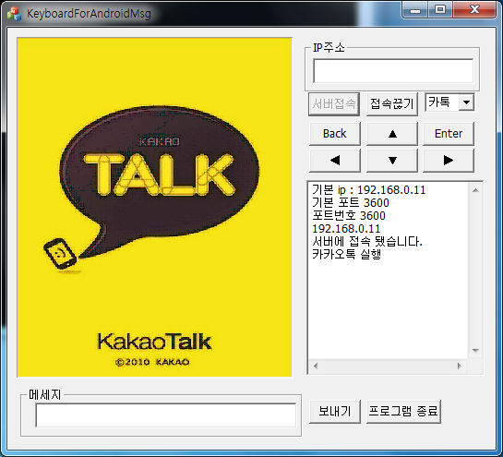
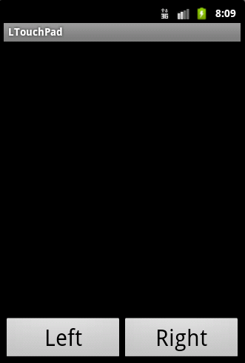
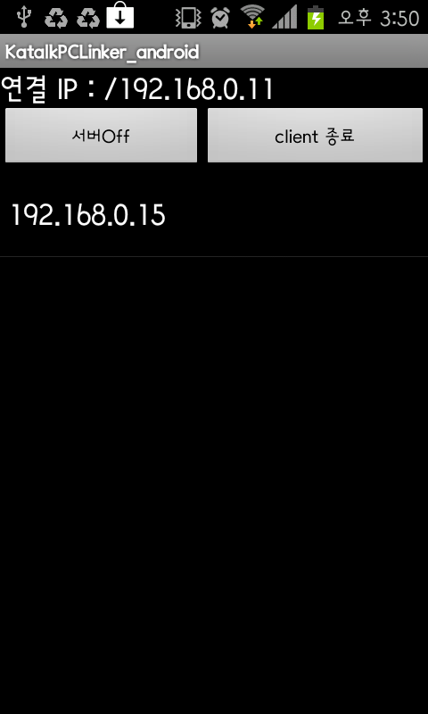
활용 서비스
- KatalkPCLinker, LTouchPad
Notes:
저희는 Android-USB 프로젝트를 활용해서 PC에서 카카오톡을 쓸 수 있도록 연결하는 KatalkPCLinker서비스와 스마트폰을 터치패드로 사용할 수 있는 LTouchPad 어플리케이션을 구현 했습니다. 좌측이 KatalkPCLinker의 모습이고, 우측이 LTouchPad의 모습입니다.

Slide 11
활용 서비스
- KatalkPCLinker
Windows
스마트폰
Notes:
KatalkPCLinker로 PC에서 키보드로 스마트폰을 조작 할 수 있어서 카카오톡과 다른 어플리케이션을 실행할 수 있습니다. KatalkPCLinker는 PC에 USB카메라로 인식돼서 어플리케이션의 수정 없이 카카오톡 화면뿐만 아니라 스마트폰의 모든 화면을 PC에서 USB카메라 영상처럼 볼 수 있습니다.

Slide 12
활용 서비스
- KatalkPCLinker 구조
카카오톡 PC Linker_windows
카카오톡 PC Linker_android
카카오톡
Send
Recv
IME
기본
IME
Text Input
Text Data
Play
Drivers
Touch
Blue
tooth
Recv
Send
Capture Data
Capture
Notes:
KatalkPCLinker 서비스의 구조입니다. PC에서 메시지를 전송하면 스마트폰에서 기본으로 설정된 키보드가 아닌 따로 구현한 소프트웨어 키보드로 입력한 것으로 인식합니다. 스마트폰 화면은 PC에서 USB카메라 장치로 인식돼서 스마트폰의 움직이는 모든 화면을 볼 수 있게 됩니다.

Slide 13
활용 서비스
- LTouchPad
Notes:
LTouchPad의 화면입니다. 어플리케이션을 USB/IP로 연결하면 PC에서 마우스 장치로 인식하고, 어플리케이션을 통한 조작으로 터치패드로 사용할 수 있습니다. 어플리케이션의 Left, Right 버튼이 PC의 마우스 버튼 기능을 하고, 버튼 위 부분에서 드래그를 하면 PC의 마우스 커서가 움직입니다.

Slide 14
활용 서비스
- LTouchPad 구조
Windows PC
스마트폰
LTouchPad
Mouse Driver
장치 정보
터치패드 클릭,
이동 정보
USB/IP
Notes:
LTouchPad 어플리케이션의 구조입니다. 스마트폰에서 LTouchPad를 실행하면 USB/IP를 통해 PC에게 자신의 장치 정보를 보냅니다. PC에선 마우스 장치가 연결된 것처럼 보이고, 연결된 후 LTouchPad로 입력한 클릭, 더블 클릭, 이동 등의 정보를 전송하여 PC에서 터치패드로 사용 할 수 있습니다.

Slide 15
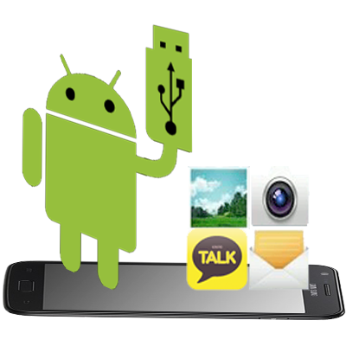
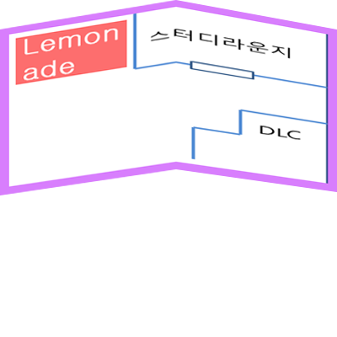

5. 요약
홈페이지 : www.github.com/Sanghyun-Lee/Android-USB

